Slide 1
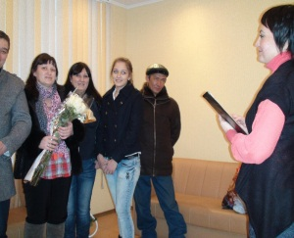


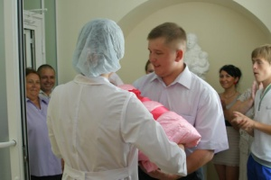

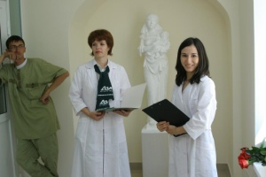

О межведомственном взаимодействии с органами ЗАГС РТ – состояние и перспективы
Расширенное заседание коллегии Управления ЗАГС Кабинета Министров Республики Татарстан
24 января 2011 года
Министр здравоохранения Республики Татарстан А.З.Фаррахов
www.minzdrav.tatar.ru

Slide 2


ДЕМОГРАФИЧЕСКИЕ ПОКАЗАТЕЛИ
Смертность
на 1000 населения
Рождаемость
5.6
Смертность и рождаемость
Младенческая смертность
В 2010 году в республике Татарстан родилось
49 095 детей
Коэффициент естественного прироста

Slide 3
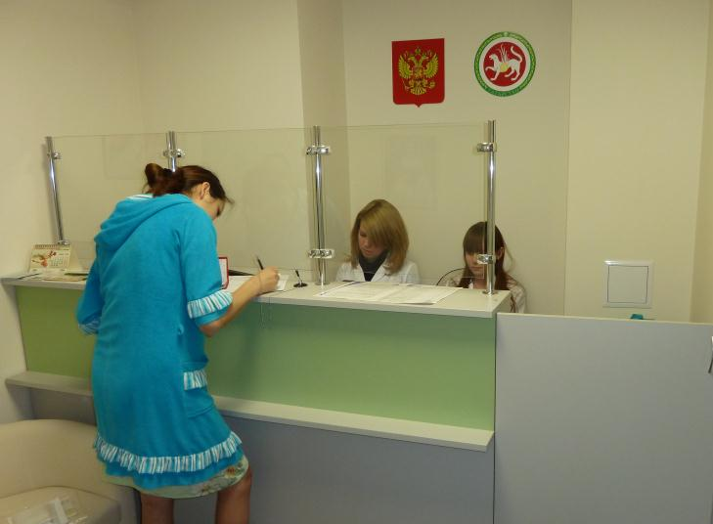
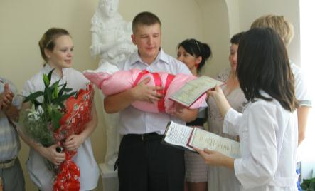
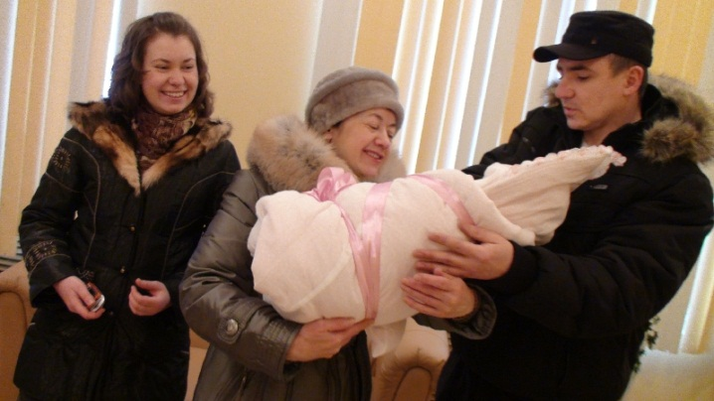



ГОСУДАРСТВЕННАЯ РЕГИСТРАЦИЯ
РОЖДЕНИЯ РЕБЕНКА – КАК СТАЛО
Регистрации рождения непосредственно в родильных домах и перинатальных центрах
В перинатальном центре РКБ государственная регистрация рождения осуществляется с августа 2010 года и за этот период более 70% новорожденных зарегистрировано до выписки из роддома.

Slide 4
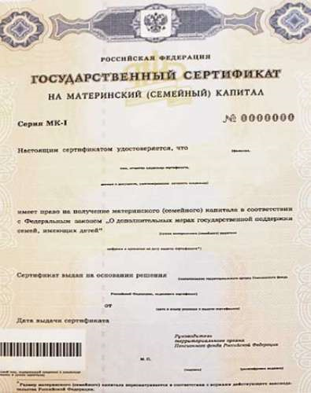
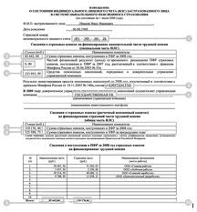

СВОЕВРЕМЕННОСТЬ РЕГИСТРАЦИИ
По данным Управления ЗАГС КМ РТ за 2010 год своевременность регистрации рождения в республике составила 97%,в 1600 случаях регистрация рождения осуществлена спустя один и более месяцев!
Нарушается точность прогнозирования потребности в детских учреждениях, объемов лекарственных и имунобиологичеcких препаратов, необходимых для вакцинации новорожденных, объемов программ социальных выплат и т.д.

Slide 5
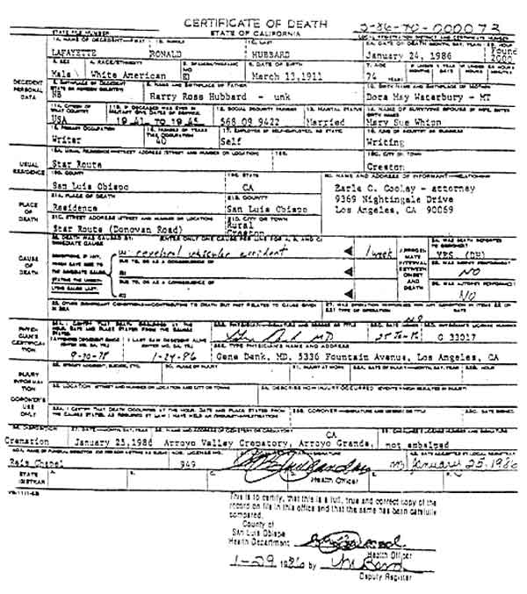
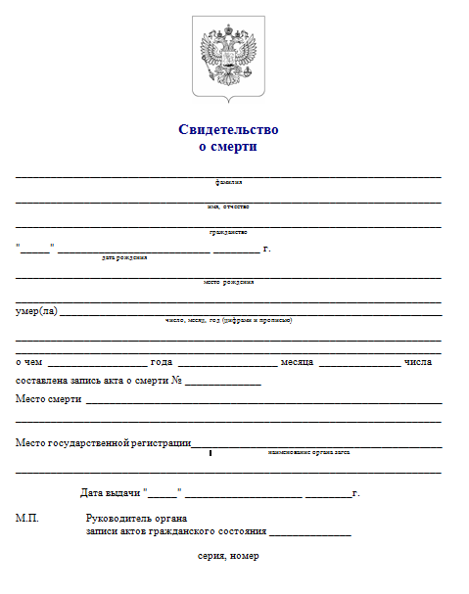
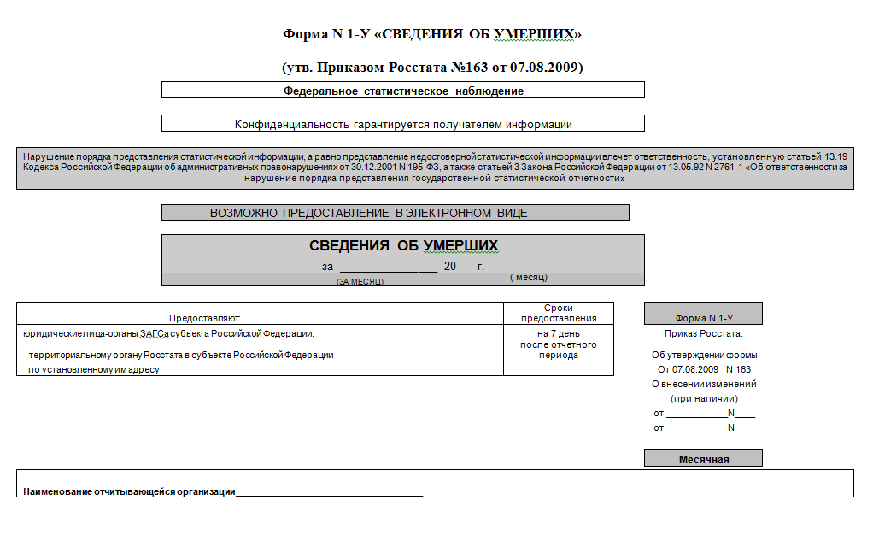
СВИДЕТЕЛЬСТВА О РОЖДЕНИИ И СМЕРТИ
РМИАЦ
Минздрава
Республики Татарстан
Орган ЗАГС
Татарстанстат
Медицинское свидетельство о рождении или смерти
Свидетельство
о государственной регистрации
Форма №1-У
В бумажном виде
Ручной ввод
Ручной ввод
Еженедельно РМИАЦ представляет в ЗАГС персонифицированную информацию обо всех случаях рождений в медицинских учреждениях

Slide 6

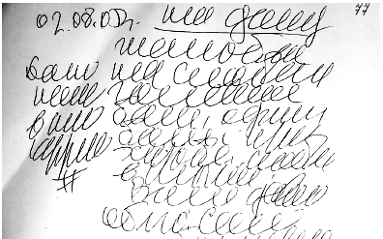


СУЩЕСТВУЮЩИЕ ПРОБЛЕМЫ
Недостаточность информации Ручной ввод данных
Неразборчивый текст Некорректность заполнения
Необходимость повторного обращения к Свидетельству
Несоответствия
в нормативно-правовой базе
Неисполнение Приказа Минздравсоцразвития РФ

Slide 7
ЭЛЕКТРОННЫЕ СВИДЕТЕЛЬСТВА О РОЖДЕНИИ И СМЕРТИ
Цель информационной системы:
Автоматизация процесса внесения медицинских данных и формирования на их основе печатных бланков медицинских свидетельств в учреждениях здравоохранения.
Автоматизация сбора и подготовки данных о фактах рождения и смерти для последующей передачи и анализа уполномоченными органами.
Повышение качества ведения документации, удостоверяющей случаи рождения и смерти (в том числе повышение качества исходных данных для целей государственной статистики о случаях рождения и смерти).
Снижение стоимости бизнес-процессов путем оптимизации транзакционных издержек.
В результате внедрения информационной системы должны быть улучшены следующие показателеи:
Время сбора и первичной обработки информации, в том числе медицинской.
Время внесения медицинских данных и формирования на их основе печатных бланков медицинских свидетельств в учреждениях здравоохранения.
Время, затрачиваемое на информационно-аналитическую деятельность.
Время, затрачиваемое на сбор и подготовку данных о фактах рождения и смерти для последующей передачи и анализа уполномоченными органами.

Slide 8
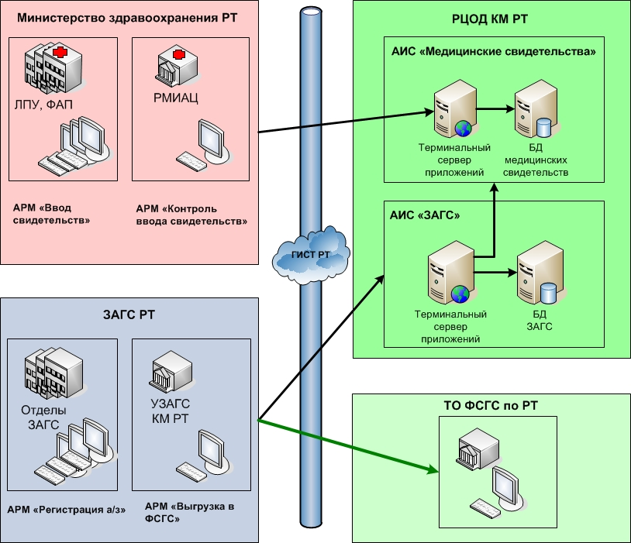
СХЕМА РАБОТЫ СИСТЕМЫ

Slide 9


Показатель распространенности абортов в Республике Татарстан за 1994-2009 гг.
(на 1000 женщин фертильного возраста)

Slide 10


БЛАГОДАРЮ
ЗА ВНИМАНИЕ!
Notes:
Заставка на выбор

